Slide 1
ДВОВИМІРНІ
МАСИВИ
С++

Slide 2
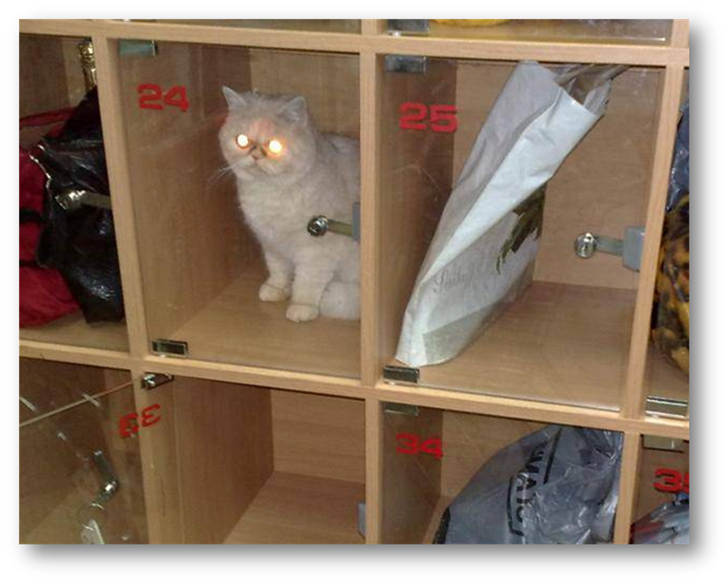


ДВОВИМІРНІ МАСИВИ
Двовимірні масиви - абстракція чи реальність?

Slide 3
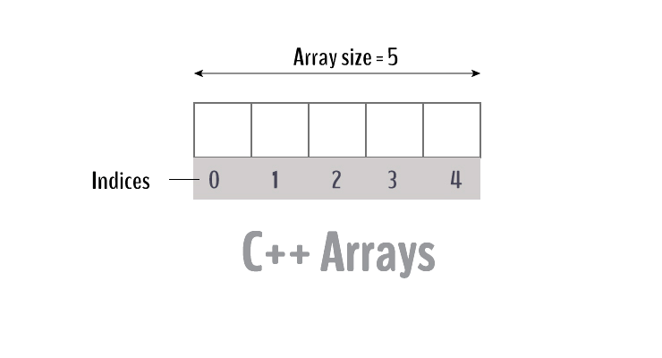
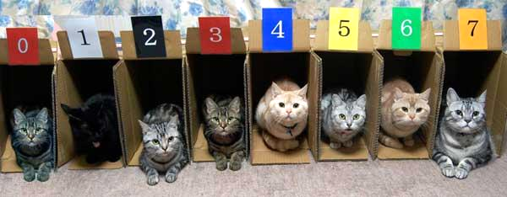
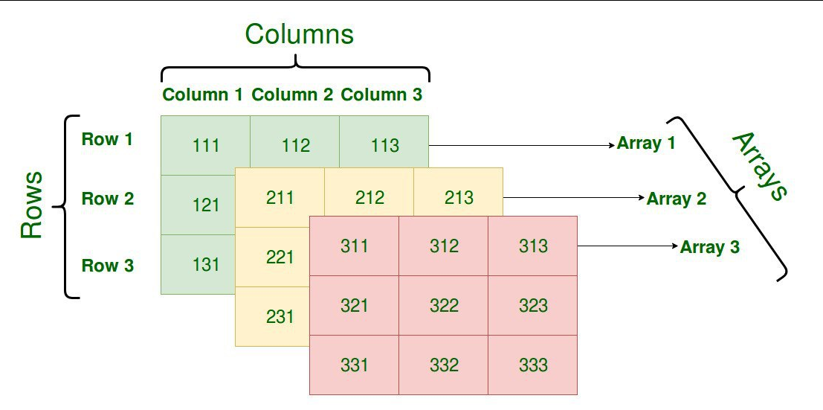

Slide 4
ПРАЦЮЄМО З ДВОBИМІРНИМ МАСИВОМ
#include <iostream>
using namespace std;
int main()
{ //опис масива
int mas[4][4];
//введення масива
for(int i=0;i<4;i++)
for(int j=0;j<4;j++)
mas[i][j]=rand()%100;
//виведення масива
for(int i =0;i<4;i++)
{
for(int j=0;j<4;j++)
cout<<mas[i][j]<<" ";
cout<<endl;
}
return 0;
}

Slide 5
ЧАС ДЛЯ КОДУ
Протестуйте код з попереднього слайду
Змініть код, щоб масив виводився у табличному вигляді

Slide 6
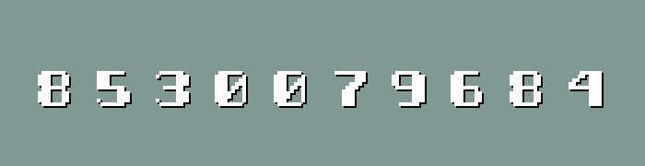
МАСИВ ВИПАДКОВОСТЕЙ
#include <iostream>
using namespace std;
int main()
{ int mas[6][6];
for( int i=0;i<6;i++)
for( int j=0;j<6;j++)
mas[i][j]=rand()%10;
return 0;
}
rand()%100
rand()%10-5
rand()%100/10

Slide 7
ЧАС ДЛЯ КОДУ
Допишіть виведення масиву у вигляді таблиці
Додайте в код з попереднього слайду різні рандомні інтервали

Slide 8
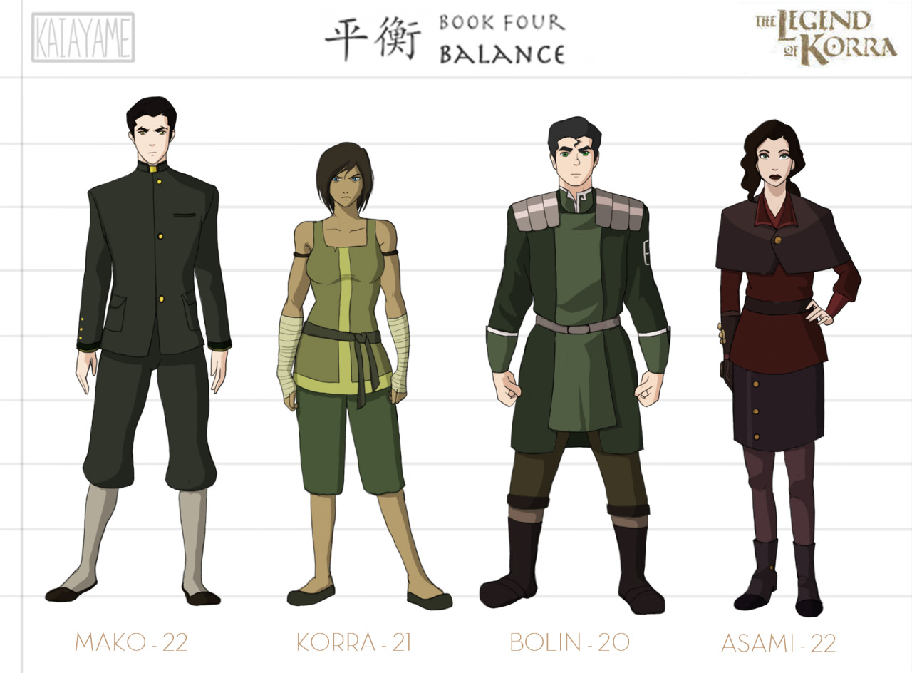
ПОШУК МАКСИМУМІВ
Знайти найбільше значення з:
двох змінних
трьох змінних
n змінних
елементів масиву
//пошук максимума
max=mas[0][0];
for( int i=0;i<6;i++)
for( int j=0;j<6;j++)
if (mmax>mas[i][j]) max=mas[i][j];

Slide 9
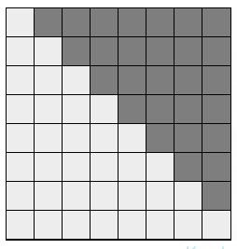
Квадратні матриці
Ознаки головної
та
побічної діагоналей?

Slide 10
ЧАС ДЛЯ КОДУ
Заповнити масив та знайти максимальне та мінімальне значення в ньому

Slide 11
Головна діагональ.
А побічна?
for (int i = 0; i < n; i++) {
for (int j = 0; j < n; j++) {
if (i == j)
cout << mat[i][j] << ", ";
}
}

Slide 12
ЧАС ДЛЯ КОДУ
Напишіть код виведення діагоналей матриці
Обчисліть суму елементів, що знаходяться вище головної діагоналі та добуток додатних елементів , що знаходяться нижче побічної

Slide 13
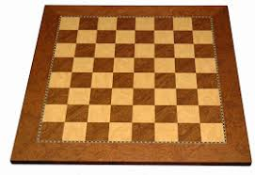
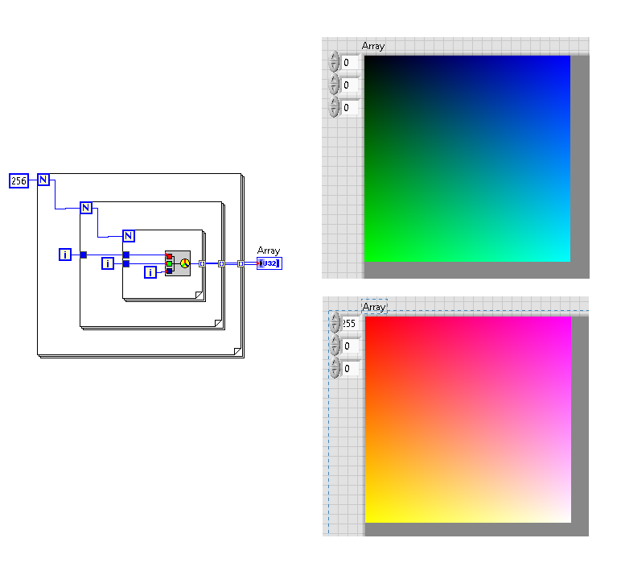
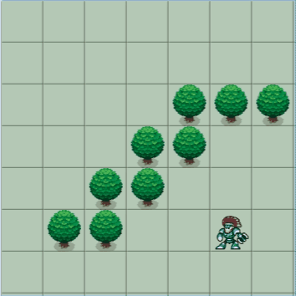
Де використовувати матриці?

